Slide 1


Slide 2
Vorgehensbausteine
des V-Modells-XT

Slide 3
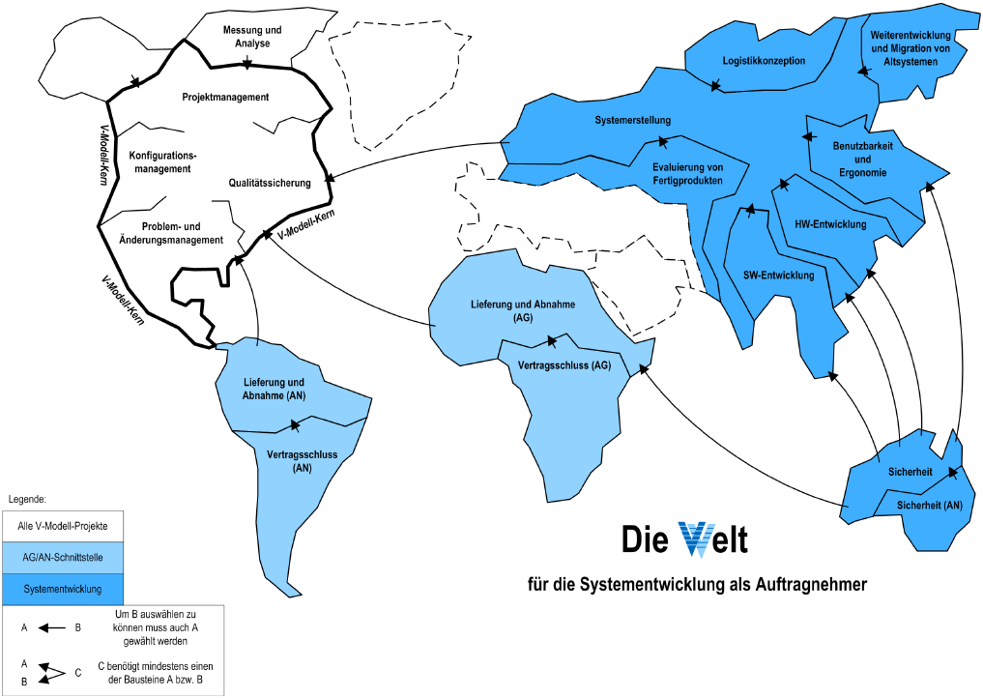
Vorgehensbausteine für Systementwicklungsprojekte (AN)

Slide 4
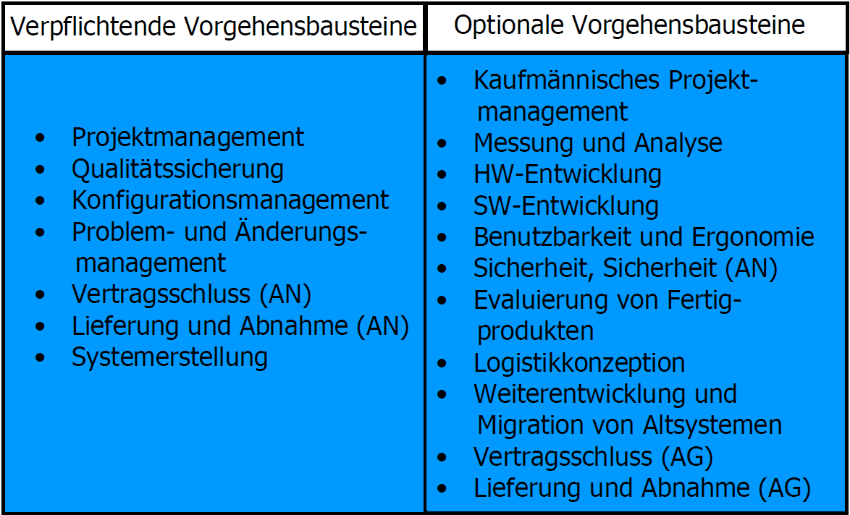
Verpflichtende und optionale Vorgehensbausteine

Slide 5
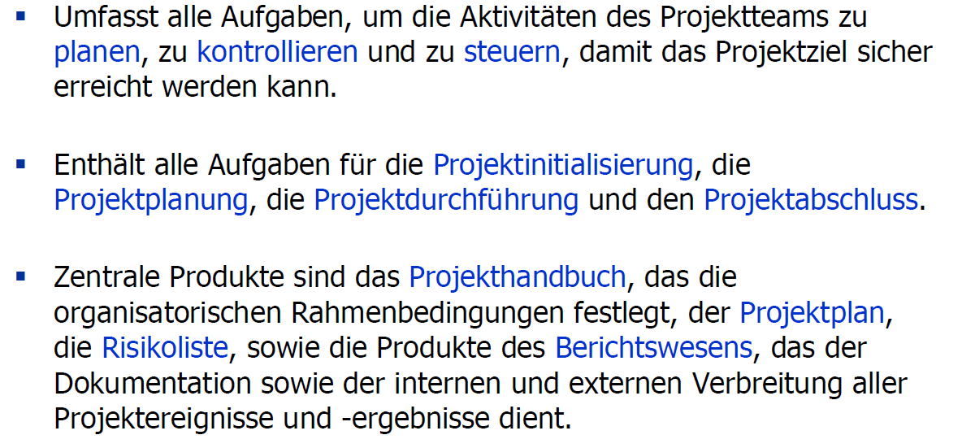
Kern: VB Projektmanagement

Slide 6
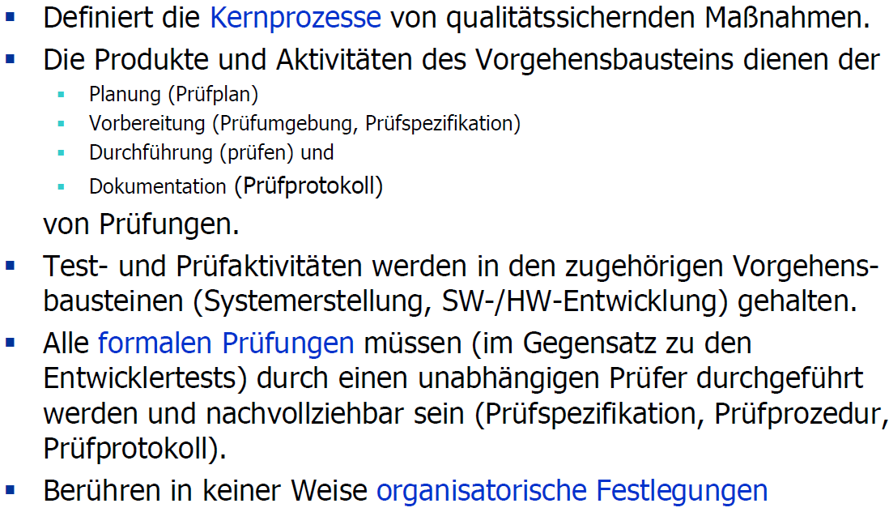
Kern: VB Qualitätssicherung

Slide 7
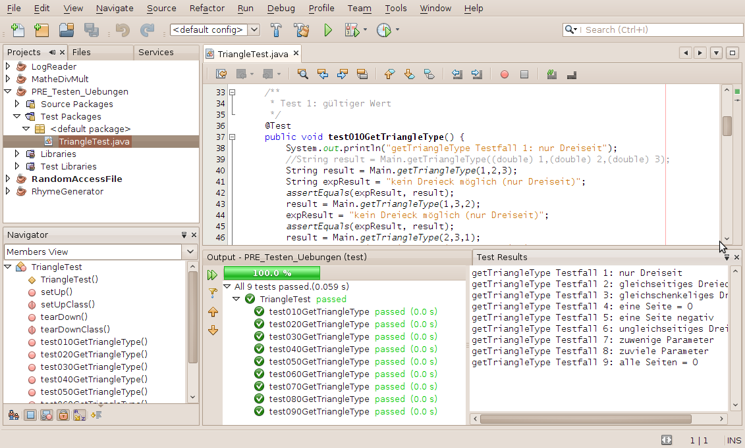
JUnit-Tests
Durch Verwendung der JavaDoc-Dokumentation können zusätzliche Dokumente für Testdokumentation tw. eingespart werden

Slide 8
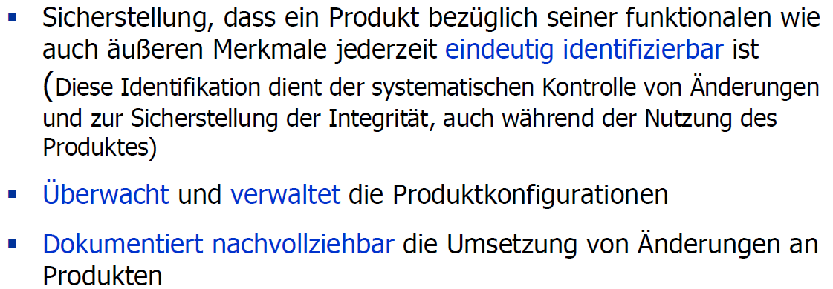
Kern: VB Konfigurationsmanagement

Slide 9
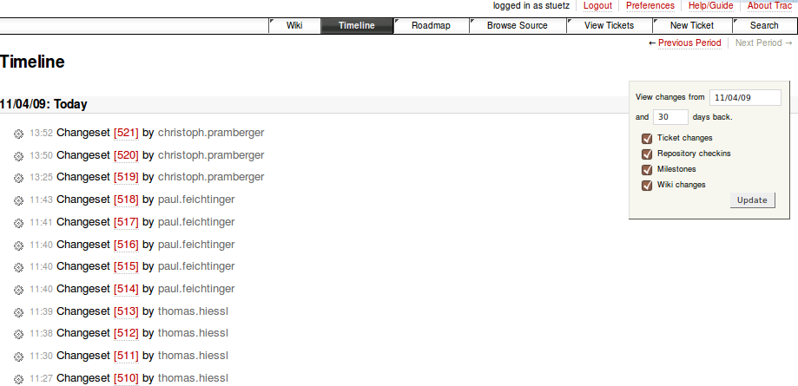
Cerwendung von Subversion / Trac

Slide 10
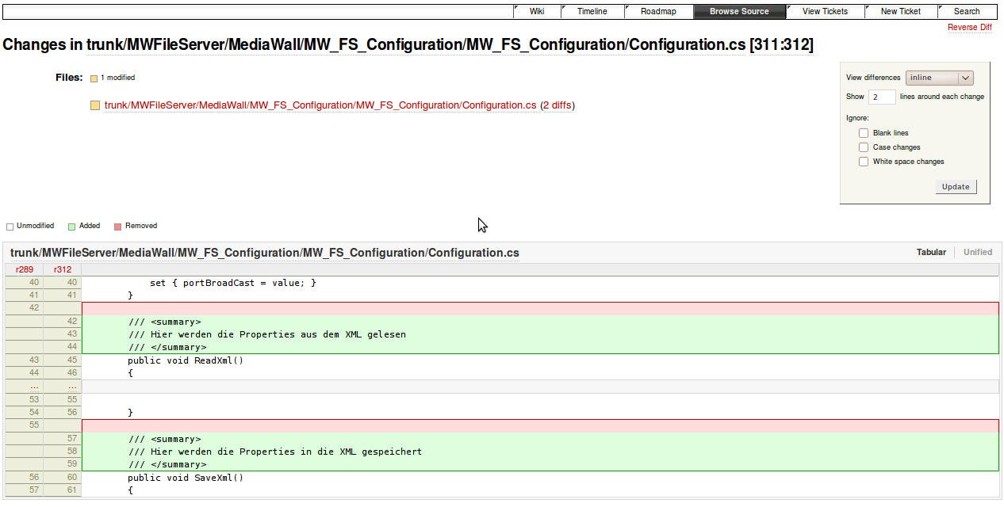
Änderungsverfolgung

Slide 11
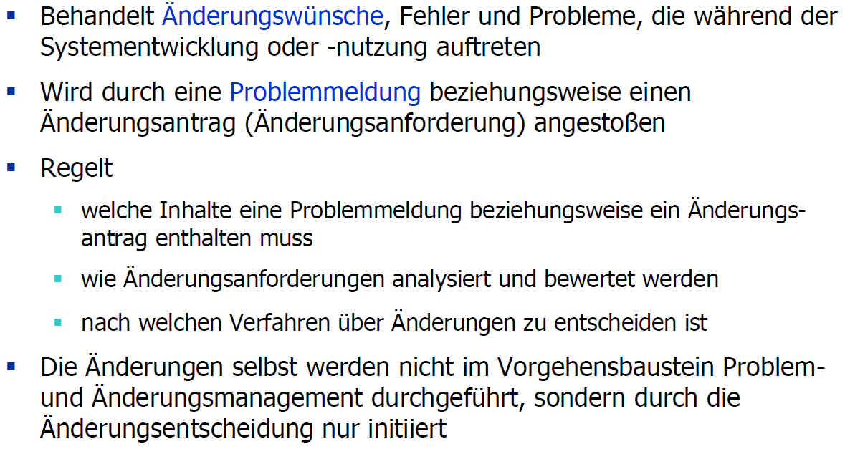
Kern: VB Problem- und Änderungsmanagement

Slide 12
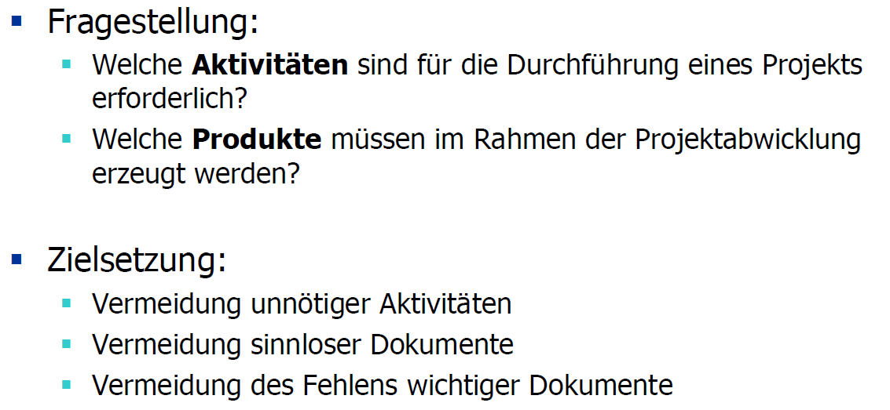
Tailoring

Slide 13
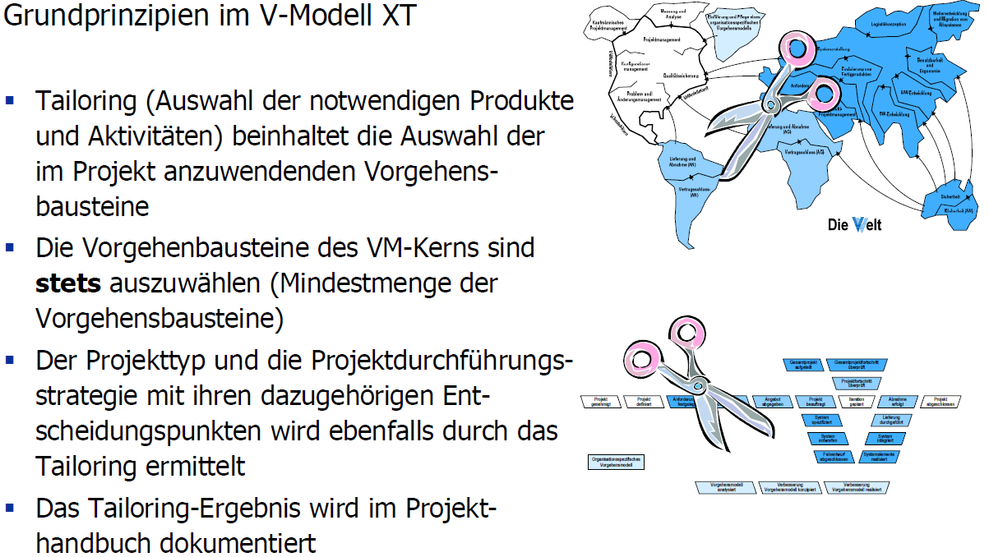
Tailoring im V-Modell XT 1

Slide 14
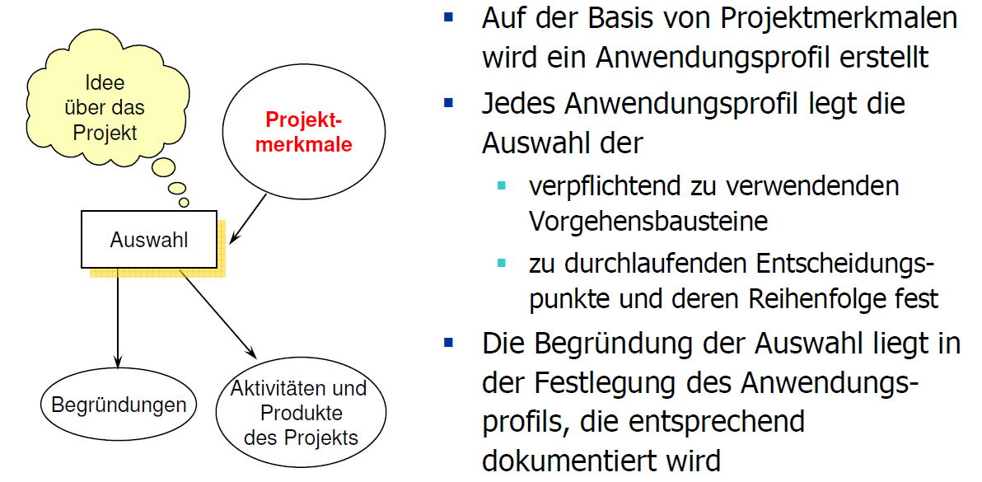
Tailoring im V-Modell XT 2

Slide 15
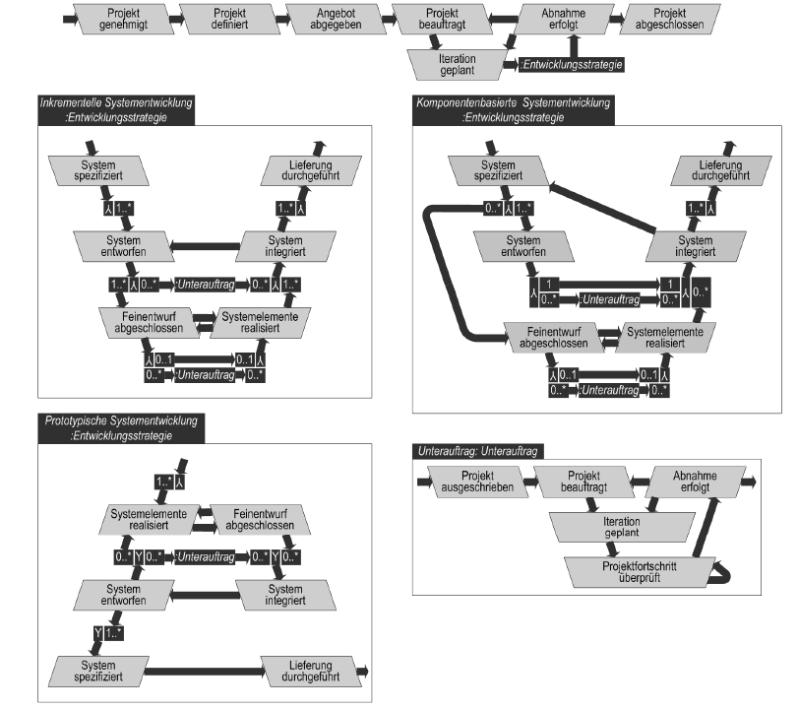
Projektdurchführungsstrategie(n): Systementwicklung (AN)
XP

Slide 16
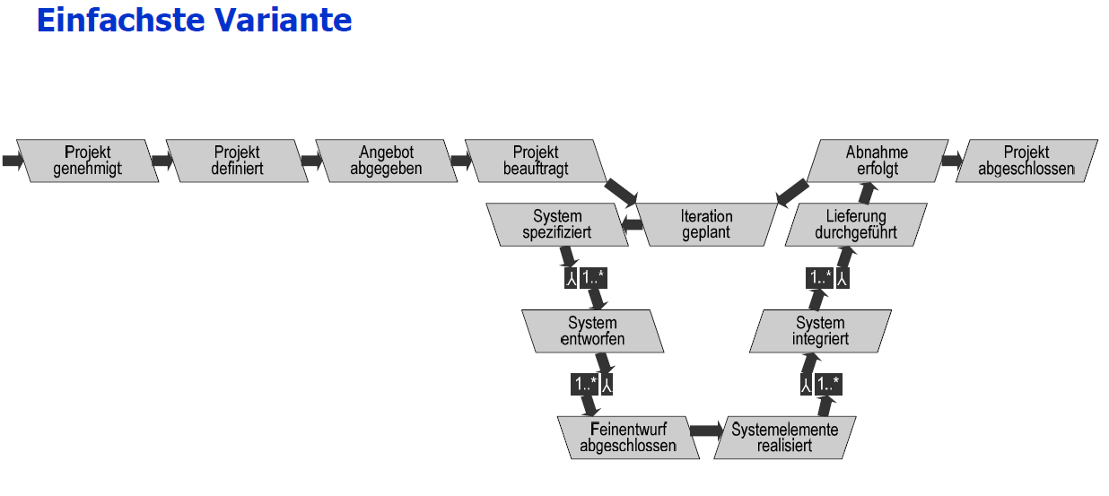
Projektdurchführungsstrategie(n): Inkrementelle Systementwicklung (AN)

Slide 17
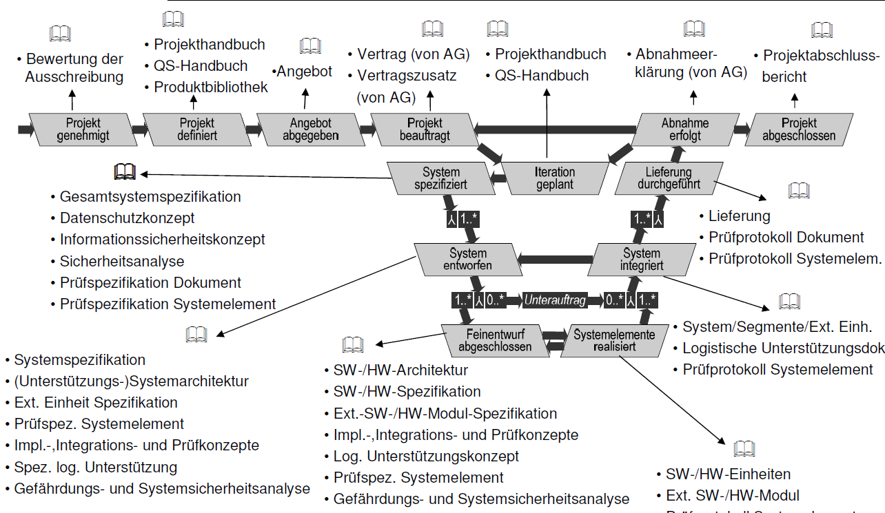
Überblick pber Entscheidungspunkte und spezifischen Produkte aus Sicht eines AN

Slide 18
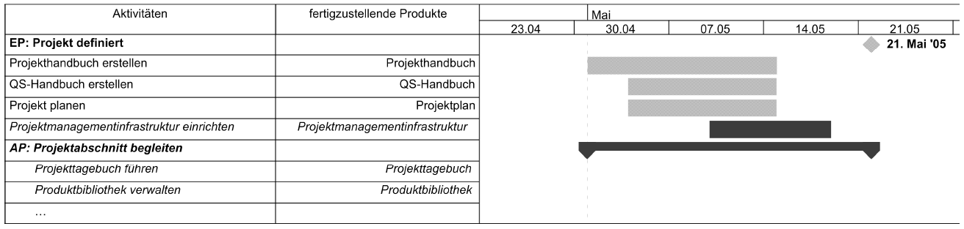
Projektdurchführungsplan, Projektplan
Im Projektdurchführungsplan müssen eingeplant werden:
  _x0001_ Entscheidungspunkte
  _x0001_ Dazugehörige Produktexemplare
  Aktivitäten zur Erstellung der benötigten Produkte
  Mehrere Aktivitäten und damit verbundene Produkte können zu Arbeitspaketen zusammengefasst werden, um den Plan übersichtlicher zu gestalten.

Slide 19
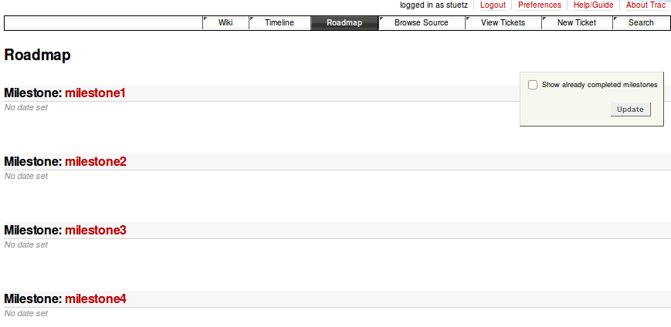
Die Roadmap in Trac als Teil des Projektplans

Slide 20
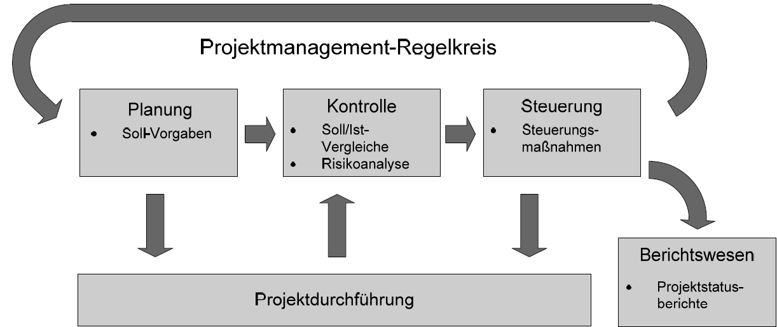
Projektmanagement-Regelkreis

Slide 21
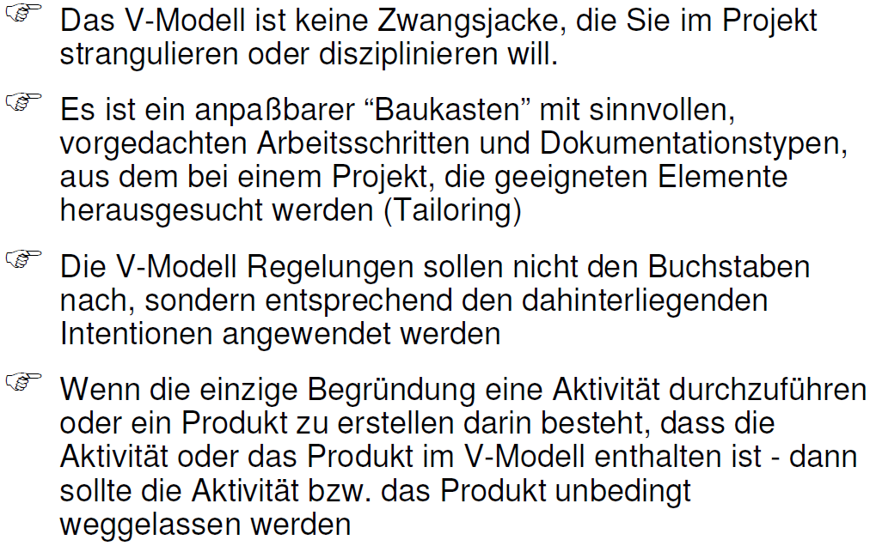
Pragmatischer Umgang mit dem V-Modell

Slide 22
Aktivitätenmodell
Die 13 Aktivitätsgruppen sind in drei Bereiche eingeteilt:
  Projekt(management)
  Entwicklung
  Organisation

Slide 23
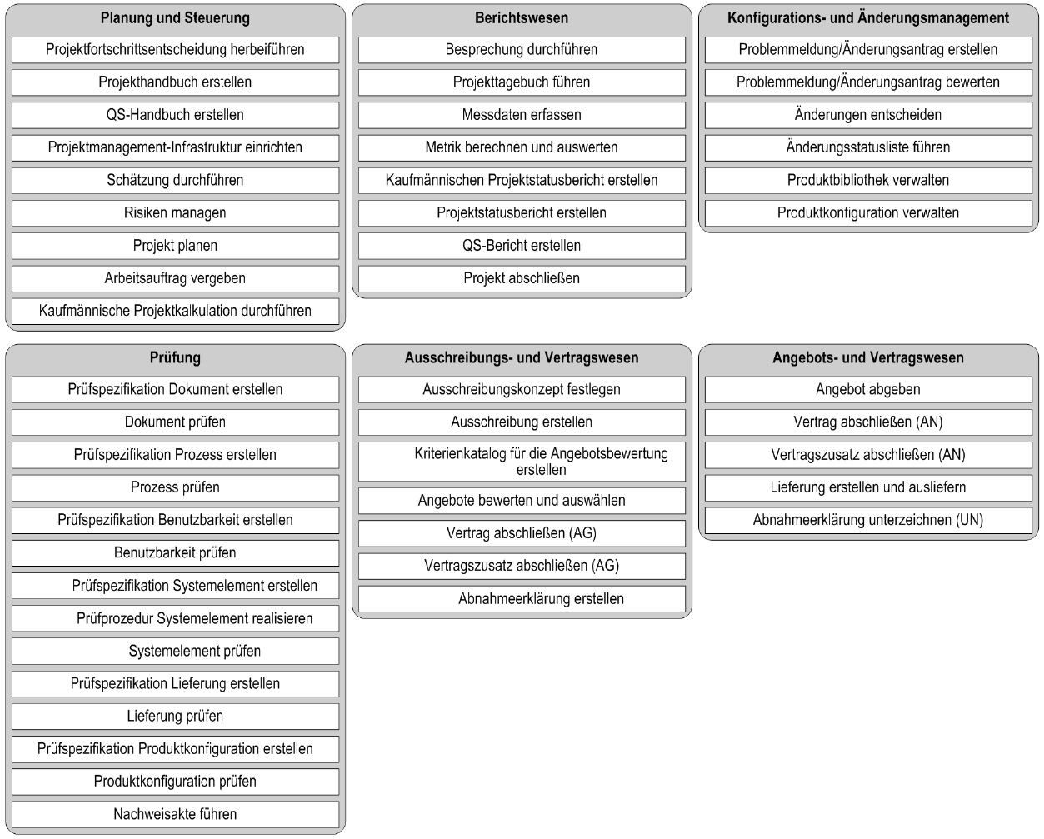
Projekt
!
!
!
!
!
!
!
!
!
!
!
!
!
!
!
!
!
… besonders wichtig für Schulprojekte

Slide 24
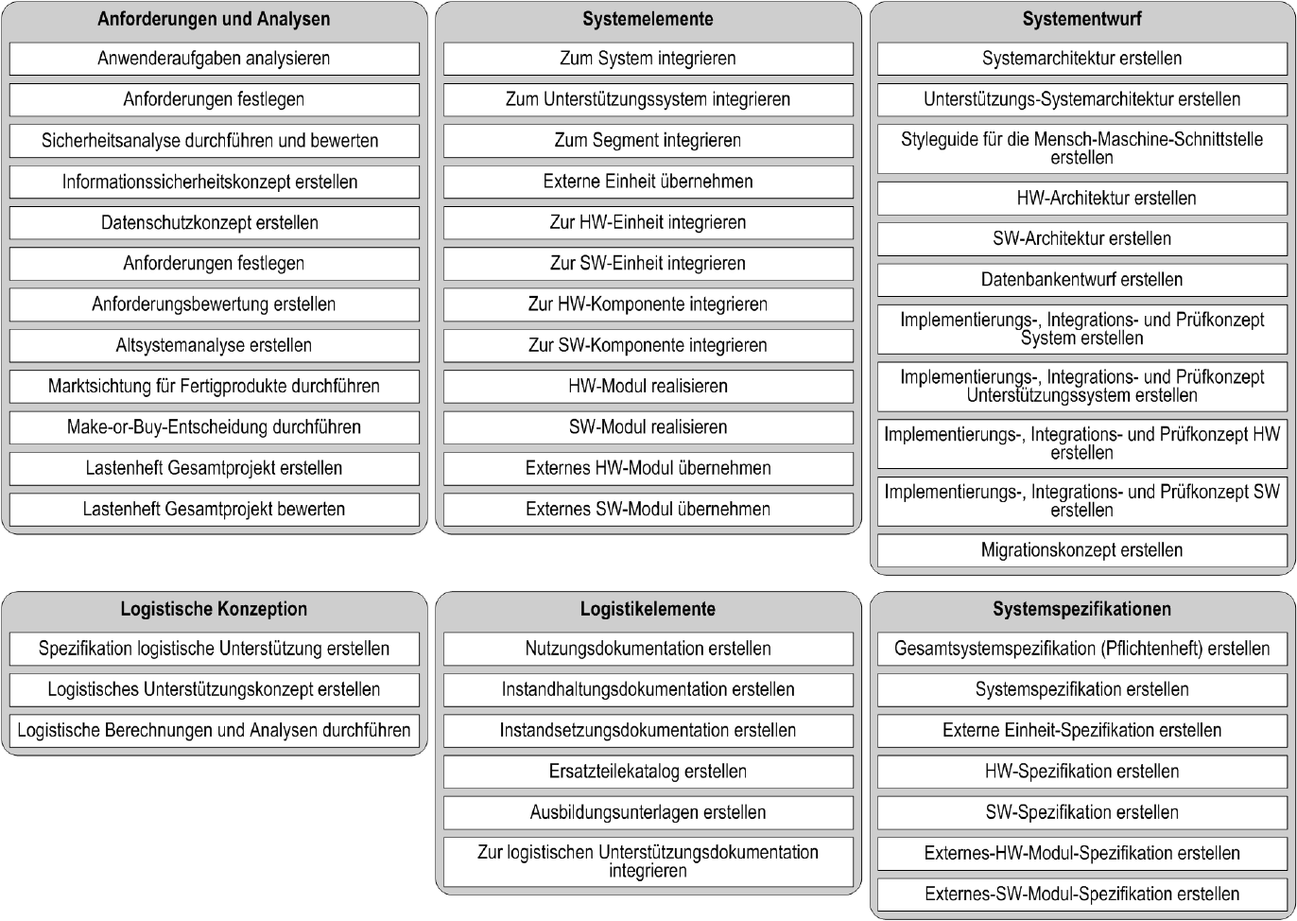
Entwicklung
!
!
!
!
!
!
!
!
!
!
!
!
!
!
!
!
!
!
!

Slide 25
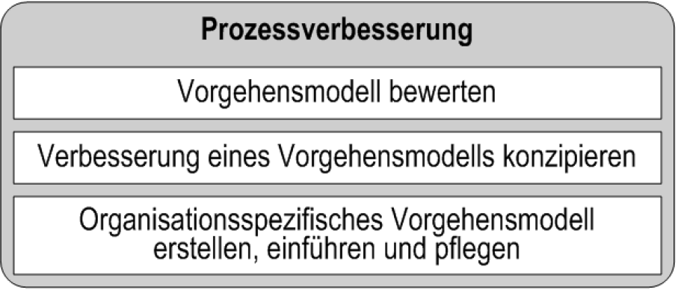
Organisation

Slide 26
Quellen
http://www.v-modell.de

